Slide 1


CUDA C/C++ programozás
Közös és konstans memória
A segédanyag készítése a TÁMOP 4.2.4.A/2-11-1-2012-0001 Nemzeti Kiválóság Program című kiemelt projekt keretében zajlott. A projekt az Európai Unió támogatásával, az Európai Szociális Alap társfinanszírozásával valósul meg.

Slide 2
GPU memória fajták
Valójában a CUDA architektúra szerint a CUDA magok többféle adattárolóhoz férnek hozzá.
  Regiszterek
    Írható-olvasható
  Közös memória
    Irható-olvasható
  Konstans memória
    Csak olvasható
  Textúra memória
    Csak olvasható
  Grafikus memória
    Írható-olvasható

Slide 3
Regiszterek
Gyors elérés.
A változók számára fenntartott hely.
Minden szál külön készletet kap belőlük.
  32 bites tárolóegységek.
  Korlátozott mennyiségben állnak rendelkezése.
  Minden változó, illetve programba tett elágazás regiszter-t használ.
  Ha egy blokkban a szálak együttesen több regisztert szeretnének használni, mint amennyi a multiprocesszorban van, akkor a kernel függvény nem indul el.
    Felső korlát a blokkonként indítható szálak számára.
    Nem árt „takarékoskodni” a változókkal.

Slide 4
Közös memória
A GPU multiprocesszorában található memória.
Az indított blokkban minden szál hozzáfér.
  A szálak adatokat adhatnak át rajta keresztül egymásnak.
Számítási képességtől függően:
  Mérete 16, vagy 48 Kbyte lehet.
  16, vagy 32 bank-ba szervezve érhető el.
    32 bites szavakban az egymást követő szavak, egymást követő bankban kapnak helyet.
    Minden memóriabanknál egyszerre 2 órajelenként egy 32 bites elem olvasása vagy írása lehetséges.
      Ha egy bank különböző elemeit akarja több szál olvasni egyszerre az „bank konfliktus”-t okoz. (a kérések szekvenciálisan elégítődnek ki, 2 órajelenként)

Slide 5
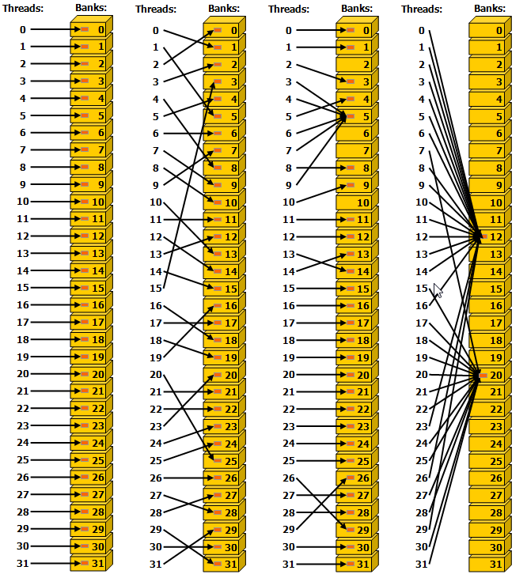
Memóriabankok elérése
a, nincs konfliktus
  Egymást követő szálak egymást követő bankokat érnek el.
b, nincs konfliktus
  Szálak és bankok véletlen permutációja
c, nincs konfliktus
  Van bank amit több szál is elér de ugyanazt az elemet olvassák
d, nincs konfliktus
  Sok szál 2 bankot olvas. De csak egy elemet.
a) b) c) d)

Slide 6
Közös memória használata
Deklarálás:
  __shared__ előtaggal, a kernelben!
    A kernelhez tartozik, akkor foglalódik, amikor a blokk létrejön, és a blokkal együtt megszűnik
  A foglalt méretet memóriaterület méretét a deklaráláskor meg kell adni! (fordítási időben tudni kell)
    Általában a blokkmérethez kötött. (lehet többdimenziós is)
#define BLOCK_DIM 16
...
__global__ void kernel(...) {
__shared__ float cache[BLOCK_DIM][BLOCK_DIM];
...
}

Slide 7
Közös memória használata
Használata:
  Mint az általános változóknál.
  Figyelni kell a szinkronizációra.
__global__ void kernel(...) {
__shared__ float cache[BLOCK_DIM];
...
cache[threadIdx.x] = a + b;
...
value = cache[BLOCK_DIM-threadIdx.x-1];
...
}

Slide 8
Szálak közötti szinkronizáció
A szálak közötti kommunikáció problémákat vet fel.
  A szálak egymás által előállított korábbi adatokat olvasnak a közös memóriából.
  A szálak feldolgozása nem teljesen párhuzamos. Előfordulhat, hogy egy szála futásában előrébb tart mint egy másik.
  Ha egy szál olyan adatot próbál olvasni amit a másik még nem írt be a közös memóriába, akkor a számítás kiszámíthatatlanná válik.
cache[threadIdx.x] = expf(threadIdx.x);
...
value = cache[BLOCK_DIM - threadIdx.x];

Slide 9
Szálak közötti szinkronizáció
A szinkronizációtegoldó függvény:
  __syncthreads();
A blokk szálainak a futását megállítja, amíg a blokk minden szála meg nem hívta a függvényt.
Segítségével egy ponton szinkronizálható a szálak futása.
cache[threadIdx.x] = expf(threadIdx.x);
__syncthreads();
...
value = cache[BLOCK_DIM - threadIdx.x -1];

Slide 10
Gondok a szinkronizációval
A szinkronizáció lassíthatja a kódot.
  Szabadságot vesz el a szálütemezőtől.
  A multiprocesszor üresjáratban állhat, amíg néhány szál adatra várakozik.
Nem körültekintő használat mellett megakaszthatja a programot.
  Főleg elágazásban problémás.
  Ha a blokkban van szál ami nem hívja meg, akkor a többi szál a végtelenségig várakozik.
if(blockIdx.x % 2) {
...
__syncthreads();
}
// Bukta van. :( A szálak egy része be sem jön az
// if-be. A többi a végtelenségig vár ezekre
// a szálakra, hogy szinkronizáljanak.

Slide 11
Példa a közös memória használatára
A közös memória használható például a blokkon belül szálak eredményeinek összegzésére.
// Szál eredménye a közös memóriába
cache[threadIdx.x] = result;
__syncthreads();
// összegzés logaritmikus ciklussal (tömb felezés)
int i = blockDim.x/2;
while (i != 0) {
if (cacheIndex < i)
cache[cacheIndex] += cache[cacheIndex + i];
__syncthreads();
i /= 2;
}
// eredmény a cache[0]-ban.

Slide 12

Skaláris szorzat példa
Vektorok skaláris szorzata.
$$\underline{u}∙\underline{v}=\sum_{i=1}^{n}{\left(u_{i}∗v_{i}\right)}$$
Ötlet:
  Indítsunk 32 blokkot egyenként 256 szállal.
  A vektorokat osszuk fel 32*256 részre.
    Minden szál kiszámolja az összeget a rá kiosztott indexekre.
  A blokkokon belül összegezzük a 256 szál eredményeit.
  Végül a 32 blokkban, előáll 32 összeg. Azt kiírjuk a grafikus memóriába, majd továbbítjuk a CPU-hoz a végső összegzésre.
10_DotProduct.cu

Slide 13
Egy másik példa
11_OutOfSync
  Példa ami bemutatja, hogy miért kell szinkronizálni.
  A kernelben (a példa 27. sorában van egy __syncthreads() függvényhívás. Próbáljuk, ki, hogy mi az eredmény azzal, vagy a nélkül.)

Slide 14
Konstans memória
Korlátozott méretű csak olvasható memóriaterület.
  Max 64 Kbyte
A grafikus memóriában foglalódik le.
Gyorsítótárazva lesz.
  Az elem az első olvasása után egy L1 szintű gyors elérésű gyorsító tárba kerül.
  Ha több szál olvassa ugyanazt az adatot, akkor nagy-mértékben gyorsít az elérésen.
  Az egymás után történt olvasásokat is gyorsítja.
Viszont korlátozott területű és nem írható.

Slide 15
Konstans memória használata
Deklarálás:
  __constant__ előtaggal, a globális scope-ban.
  A foglalt méretet a deklaráláskor meg kell adni!
  (fordítási időben tudni kell)
Feltöltése:
  A „CudaMemcpyToSymbol” függvénnyel a CPU kódban.
    CudaMemcpyToSymbol(cél, forrás, byte_szám)
Elérése a kernelben.
  Mintha globális memória lenne.
  Csak nem lehet írni.

Slide 16
Példa nagy vonalakban
__constant__ float const_mem[256];
__global__ void kernel(...) {
...
for(i=0; i<256; i++) {
value = const_mem[i];
...
}
}
int main() {
float const_temp[256] = ...;
...
cudaMemcpyToSymbol(const_mem, const_temp,
256 * sizeof(float));
...
return;
}

Slide 17
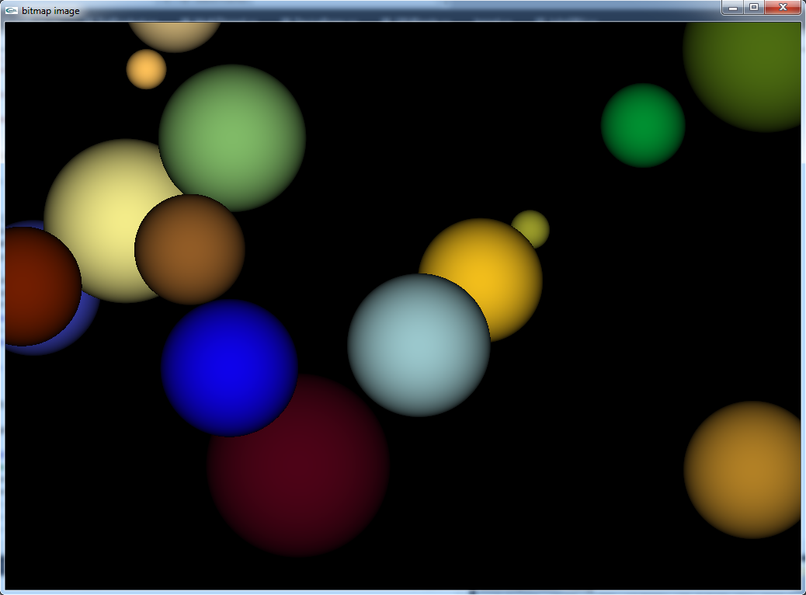
Példa részletesen
12_Ray_Const.cu
  Egyszerű sugárkövetés a GPU-n.

Slide 18
Extra tudnivaló a konstans memóriával kapcsolatban
A konstans memória olvasásánál a memóriakezelő minden fél warp-nak képes továbbítani egy konstans memóriából olvasott adatot.
De mi az a fél warp?

Slide 19
Warp-ok
Az indított blokkokban a szálakra vonatkozik még egy csoportosítás, ami „warp”-ba kötegeli a szálakat.
Az indításnál minden szál kap egy egyedi azonosítót. (thread ID)
  ID = threadIdx.x +
  threadIdx.y * blockDim.x +
  threadIdx.z * blockDim.x * blockDim.y;
A warp-ok 32-es csoportokba kötik az egymás után következő indexekkel rendelkező szálakat.
  1. warp: 0, …, 31;
  2. warp: 31, …, 63;
  Stb.
A fél warp egy warp első vagy második fele.

Slide 20
Warp-ok tulajdonságai
Az egyazon warp-ba tartozó szálakra vonatkozik pár tulajdonság.
Egy warp szálai egyszerre ugyanazt az utasítást hajtják végre.
  Tehát szinkronizáció nélkül sem halad át a warp egy utasításon amíg az összes szála végre nem hajtotta.
  Ez annyira szigorú, hogy elágazás esetén is a warp összes szála végrehajtja az utasításokat. Csak azok a szálak mikre az elágazás feltétele nem teljesül eldobják az eredményt.
if(threadIdx.x==0) {
...
}
// egy szál számol, és mellette a többi 31
// „türelmesen kivárja”

Slide 21
Warp-ok és a konstans memória
A fél warp-oknak fontos szerepe van a memóriavezérlés szervezésében.
  Általában közös memóriakezelő csatornákat kapnak.
  (A grafikus memóriánál majd látjuk hogy mit jelent ez.)
Konstans memória olvasásakor a fél warp szálai között minden esetben egyszerre egyetlen olvasott adat lesz szétszórva.
  Ha minden szál ugyanazt az adatot kérte, akkor gyorsan megkapják.
  Ha különböző adatokat kértek, akkor a kérések szekvenciába rendeződnek, és egymás után lesznek kielégítve.
  Ez meg párhuzamosan a két fél warp-on, de amíg mind a két fél összes szála meg nem kapta a kért adatot, addig a warp szálai állnak.
    Lassabb lehet, mint ha a globális memóriából olvasnánk.

Slide 22
És ha már a warp-oknál tartunk…
A GPU-ban a memóriakezelő a memóriát részegységekben kezeli, és blokkosan olvassa/írja.
A memóriakezelő 32, 64 vagy 128 Byte méretű adatblokkot tud elérni, csakis 32-vel osztható kezdőcímtől indulva.
Az elért blokkban utána kiválasztódik, hogy pontosan mely Byte-okat kell kiolvasni/beírni.
A GPU számítási képességétől függően különböző módokon lehet hatékonyan kezelni a memória elérést.

Slide 23
Memórialérés
1.0-s, és 1.1-es számítási képességű GPU-nál:
  Ideális esetben:
    Pl. 32 bites szavak igazított olvasás kor, ha:
      A fél warp egymás után következő szálai egymás után következő szavakat olvasnak a memóriából.
      És az első elért memóriaszó címe 32-vel osztható.
    Akkor a memóriában egy darab 64 bites olvasás van, és a warp minden szála megkapja a kért adatot.
  Különben (probléma):
    A fél warp memóriaelérései 16 darab különálló 32 bites memóriaelérésre lesznek visszavezetve.
    (16-szor annyi munka, és rengeteg idő)

Slide 24
Memórialérés
1.2-es, és 1.3-as számítási képességű GPU-nál:
  A helyzet sokkal jobb.
  A memória elérés 32, vagy 64 Byte-os blokkokban is történhet, és
  A GPU memóriakezelője megállapítja, hogy a memória mely blokjaihoz próbálnak hozzáférni a szálak.
  És elosztja a memória hozzáféréseket, hogy minden blokkhoz legfeljebb 1-szer kelljen hozzáférni.
2.x, 3.x-es számítási képességnél:
  A kezelt memóriaegység megint 32 Byte-os.
  De van gyorsítótár, amivel meg lehet gyorstani az olvasást.

Slide 25
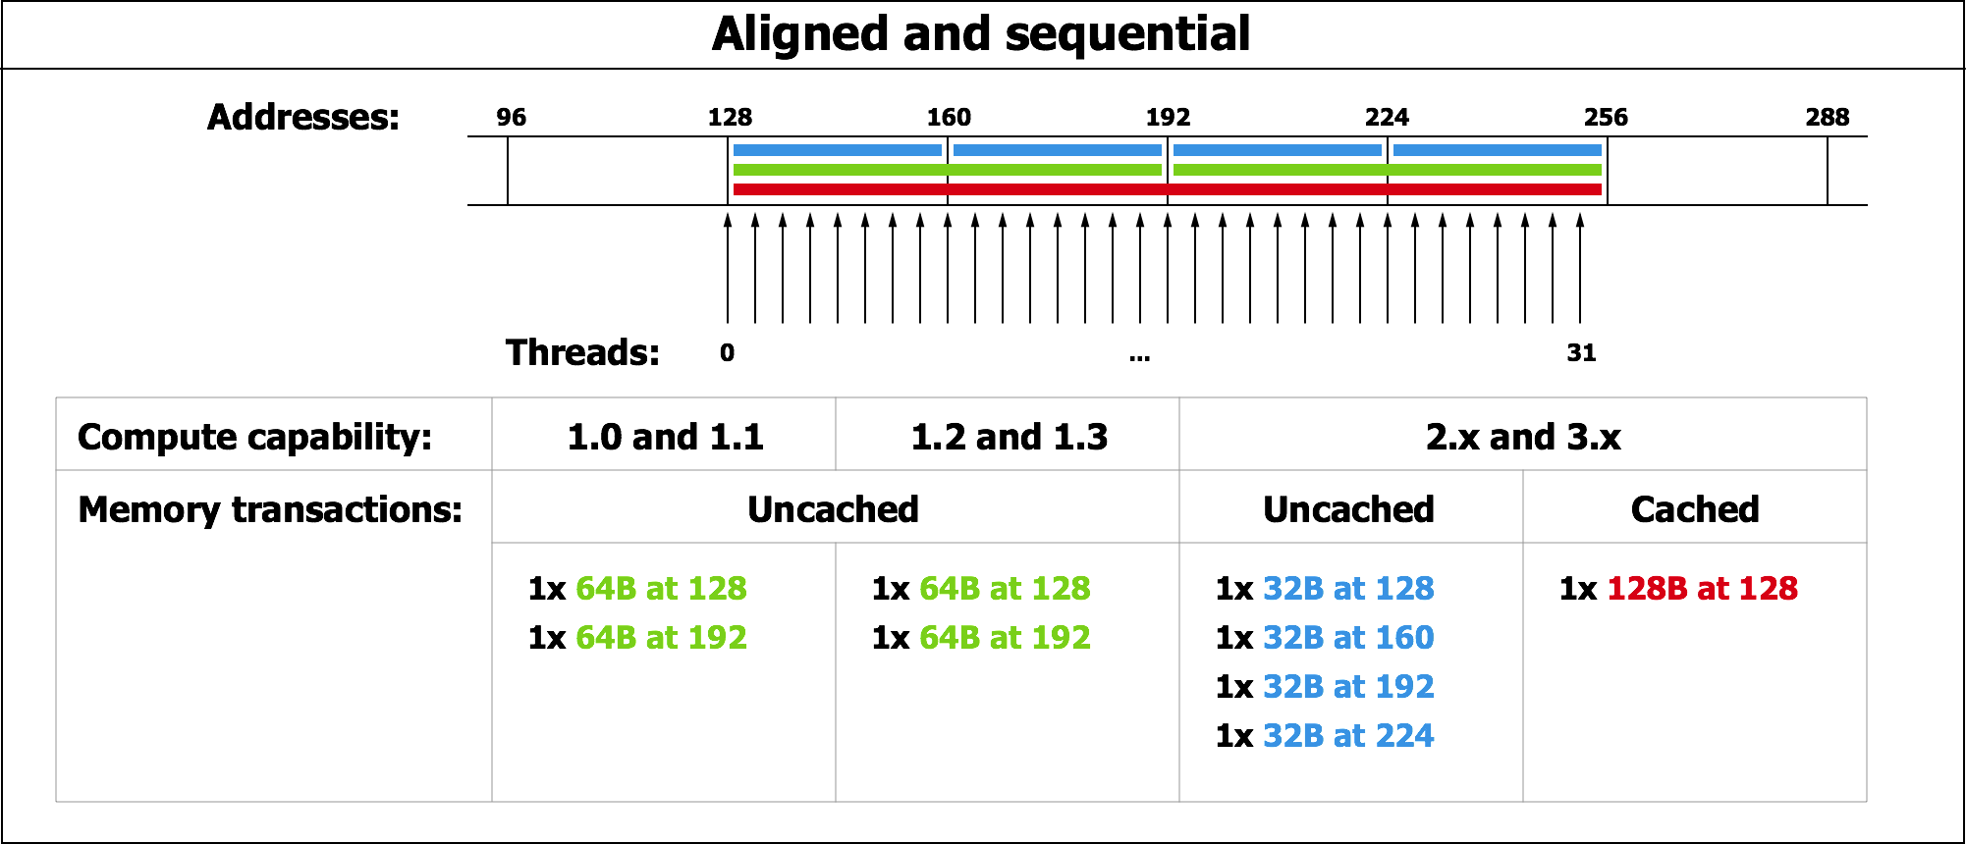
Memória olvasás illusztrálva
32-vel osztható címhez igazítva szekvenciálisan

Slide 26
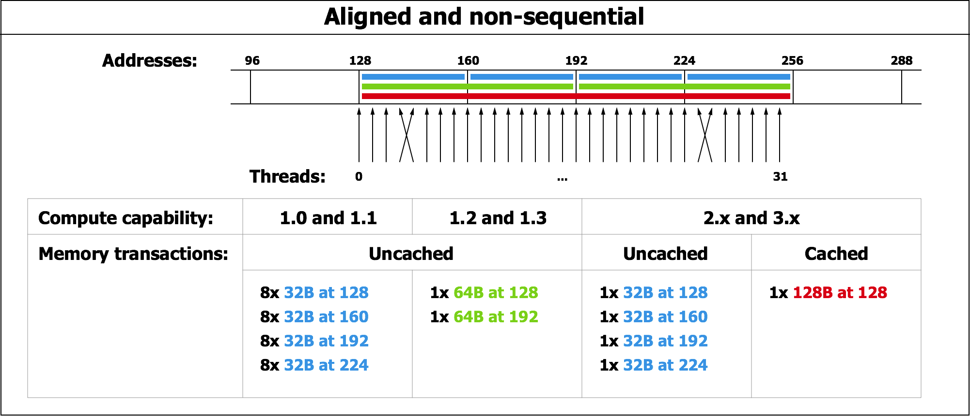
Memória olvasás illusztrálva
32-vel osztható címhez igazítva, de nem szekvenciálisan

Slide 27
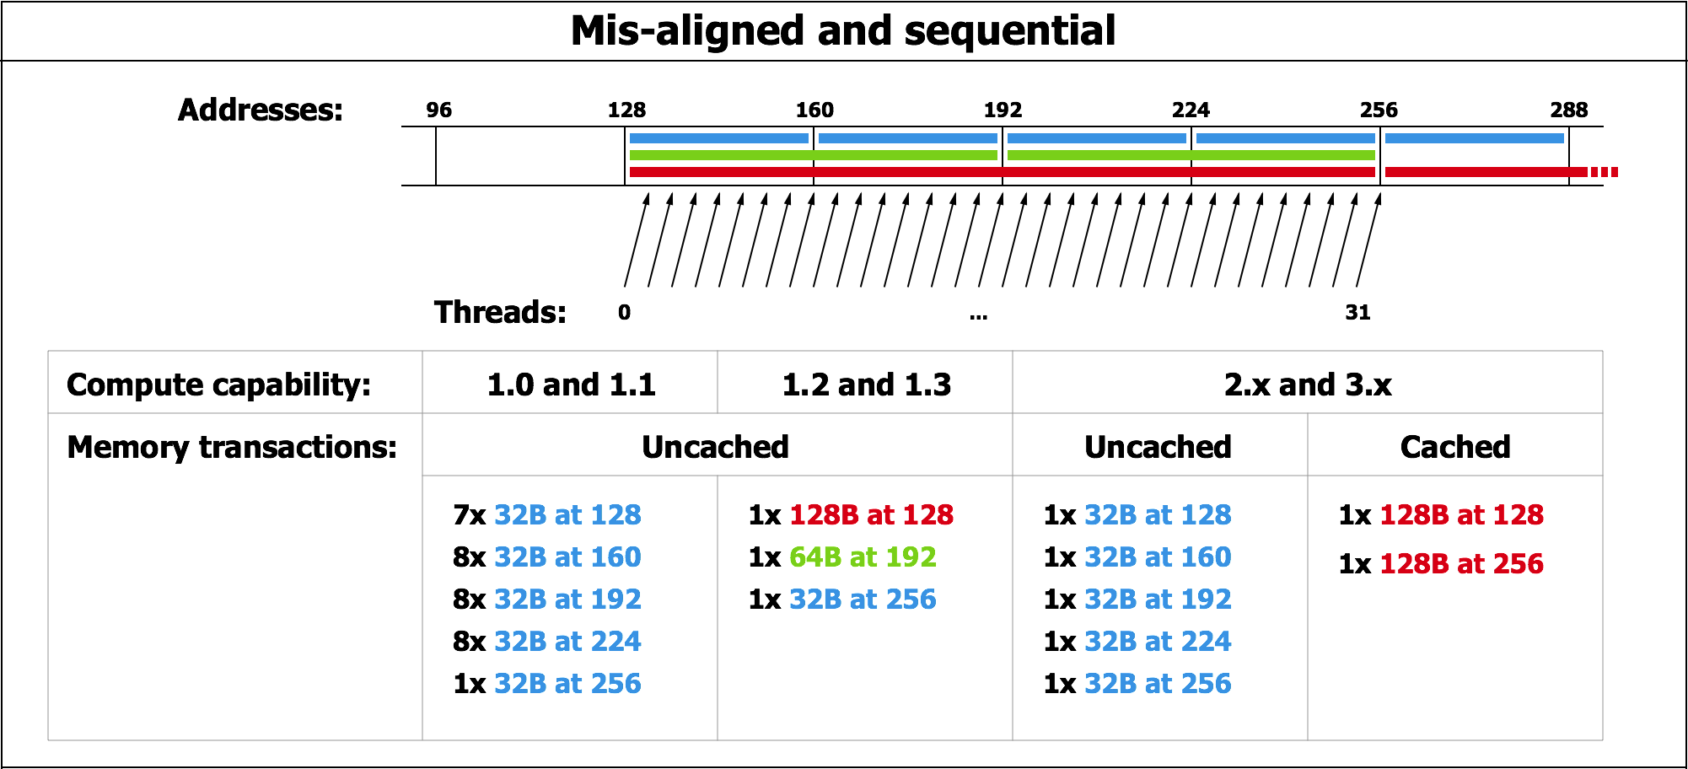
Memória olvasás illusztrálva
Nem 32-vel osztható címhez igazítva, de szekvenciálisan

